Slide 1
Etude du comportement d’un algorithme génétique
Etude des effets de la variation des probabilités de croisement, de mutation et de la taille de la population sur l’exemple d’un compétition de parkour

Slide 2
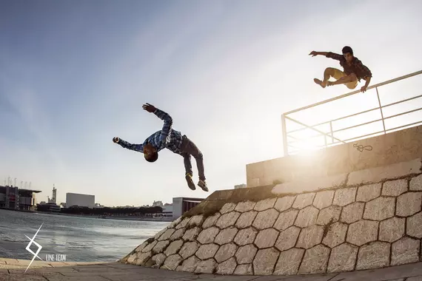
Parkour ?
Méthode d’entraînement pour franchir toutes sortes d'obstacles dans des environnements urbains ou naturels, comme les centre-villes. Les pratiquants sont dénommés traceurs.

Slide 3
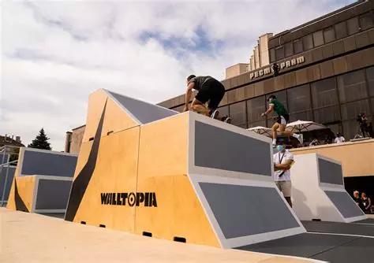
Compétition de parkour
Version Freestyle :
  1 Terrain (40m²) avec du murs/barres
  1 athlète
  70secondes
  Enchainements de figures

Slide 4
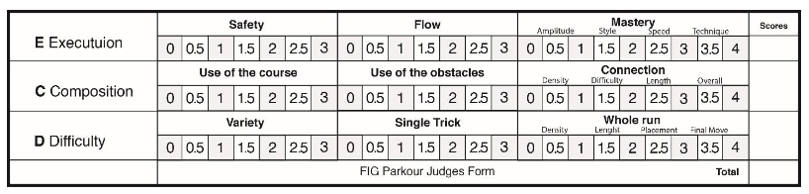
Implémentation en python
Représentation par un jeu tour par tour
Notation des athlètes

Slide 5
Cohérence avec la réalité ?
Traceuse de référence : Lilou Ruel (Championne du monde 2021, Toulousaine)
Compétition de référence : Worldcup Parkour 2021 : Sofia (Bulgarie)
Score réel :
- Total de 23
- Sous catégorie
- Exécution : 7
- Composition : 7
- Difficulté : 9
Score obtenu avec le système de notation :
- Total de 25
- Sous catégorie
- Exécution : 8,6
- Composition : 9,2
- Difficulté : 7,2

Slide 6
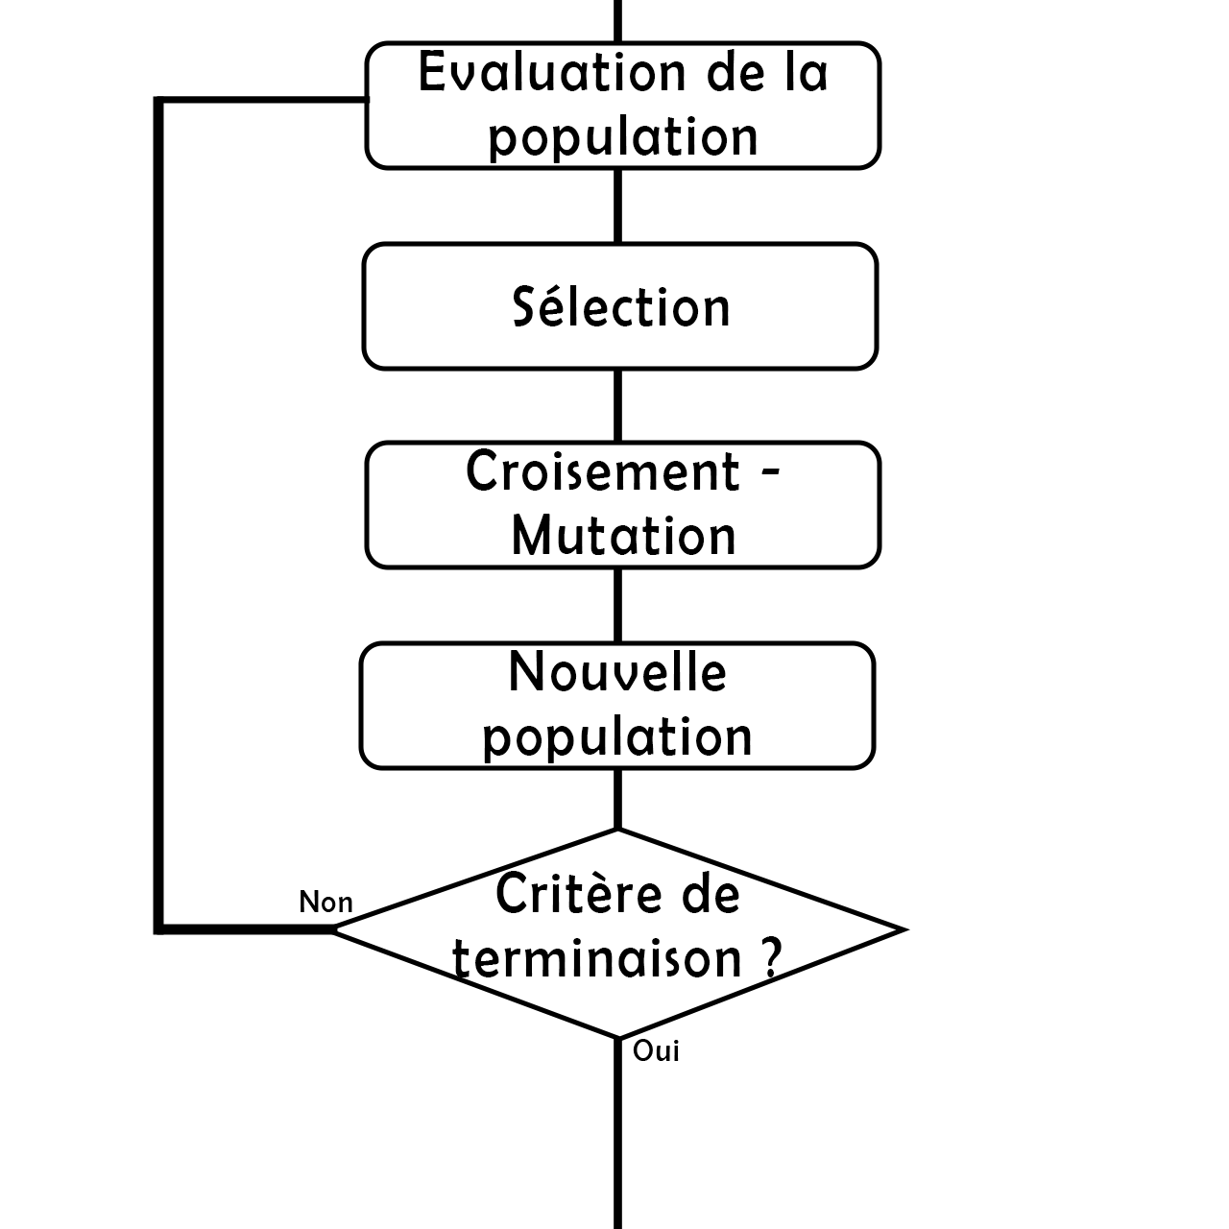
Algorithme génétique

Slide 7
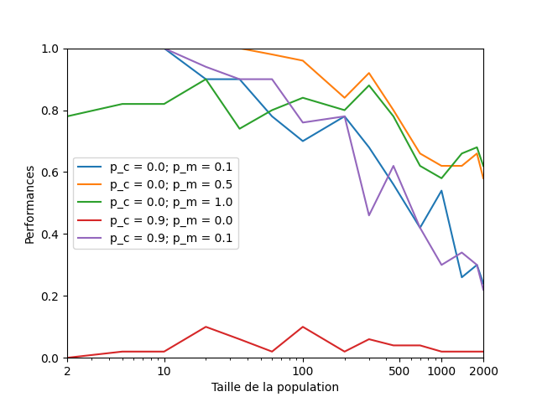
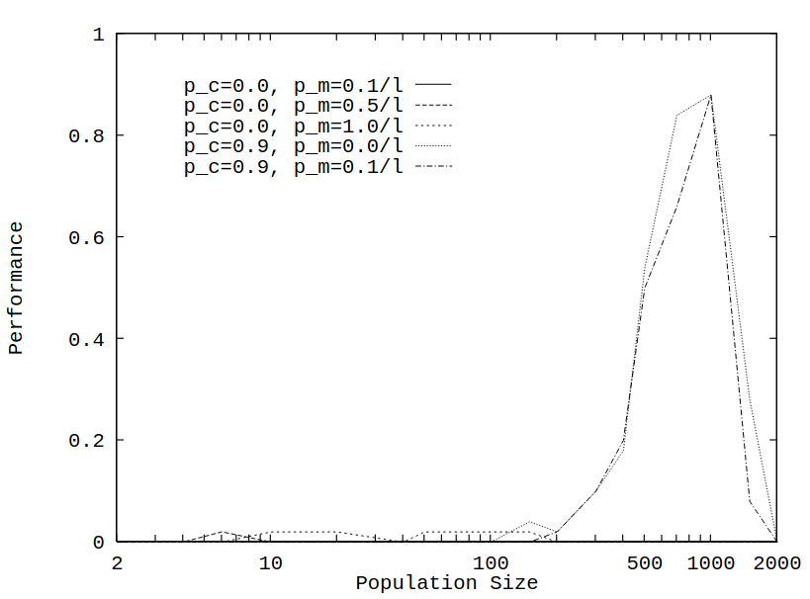
Comparaison avec l’étude
Choix de comparer avec une fonction multimodal
Performance de l’AG sur la fonction de Rastrigin
Performance de l’AG sur les compétitions de parkour

Slide 8
Pourquoi ça marche pas ??
Problème de la fonction de référence
Condition sur la population : convergence du problème ?

